Slide 1



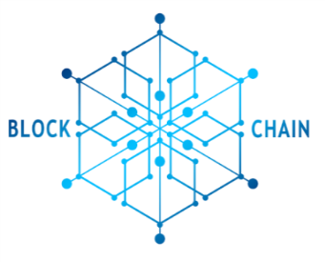
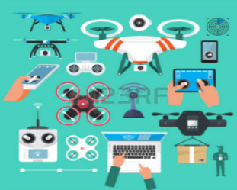

Reinforcement Learning - 2
AI & OPTIMIZATION LAB
2022. 02. 17
김 태 민

Slide 2
Contents
Ⅰ
Policy Gradient
Ⅳ
DDPG 기법
Ⅱ
A2C
V
DDPG 학습
Ⅲ
DDPG 개요
VI
DDPG 구조

Slide 3
Ⅰ
Policy Gradient – Policy-based Reinforcement Learning
Policy-based Reinforcement Learning
Policy-based Reinforcement Learning은 가치함수를 토대로 행동을 선택하지 않고, 상태에 따라 바로 행동을 선택한다.
Policy-based Reinforcement Learning은 위 그림에서의 인공신경망이 정책을 근사합니다.
따라서 인공신경망의 입력은 상태가 되고 출력은 각 행동을 할 확률이 됩니다.
Output = 각 Action을 취할 확률
(활성함수 : Softmax)
Input : State의 Vector
인공신경망

Slide 4

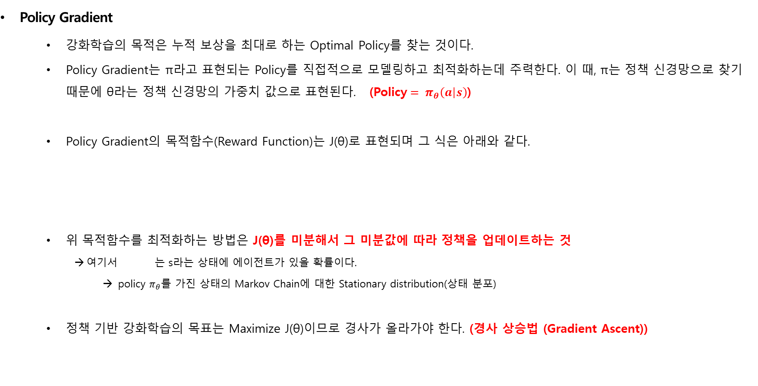
Ⅰ
Policy Gradient – Policy Gradient
Policy Gradient
강화학습의 목적은 누적 보상을 최대로 하는 Optimal Policy를 찾는 것이다.
Policy Gradient는 π라고 표현되는 Policy를 직접적으로 모델링하고 최적화하는데 주력한다. 이 때, π는 정책 신경망으로 찾기 때문에 θ라는 정책 신경망의 가중치 값으로 표현된다. (Policy$= π_{θ}\left(\left.a\right|s\right)$)
Policy Gradient의 목적함수(Reward Function)는 J(θ)로 표현되며 그 식은 아래와 같다.
위 목적함수를 최적화하는 방법은 J(θ)를 미분해서 그 미분값에 따라 정책을 업데이트하는 것
여기서 는 s라는 상태에 에이전트가 있을 확률이다.
policy $π_{θ}$를 가진 상태의 Markov Chain에 대한 Stationary distribution(상태 분포)
정책 기반 강화학습의 목표는 Maximize J(θ)이므로 경사가 올라가야 한다. (경사 상승법 (Gradient Ascent))

Slide 5

Ⅰ
Policy Gradient – Policy Gradient
Policy Gradient
위 식을 미분하면 아래와 같은 식이 최종적으로 도출된다.
위 식에서 나온 기댓값은 샘플링으로 대체할 수 있으며, 결국 에이전트가 정책신경망을 업데이트하기 위해 구해야 하는 식은 다음과 같다.
위 식을 구한다면 정책 신경망의 계수는 경사상승법에 의해 업데이트할 수 있다.
Policy Gradient의 θ 업데이트 식

Slide 6
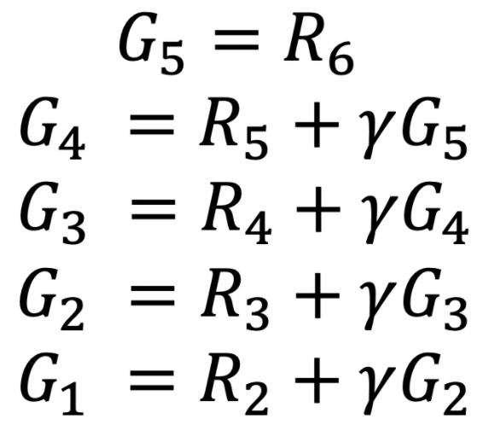
Ⅰ
Policy Gradient – REINFORCE
Policy Gradient Algorithm - REINFORCE
위 식에서 문제가 발생하는데, 현재 에이전트는 정책만 가지고 있지 Q함수를 가지고 있지 않다는 것이다.
이를 해결하기 위해 Q함수를 근사할 수 있는 반환값으로 대체한다.
Policy Gradient의 θ 업데이트 식
Episode가 끝날 때까지 기다려서 Episode동안 지나온 상태에 대한 반환값
만약, Episode가 6번만에 끝난다면 G값은?

Slide 7
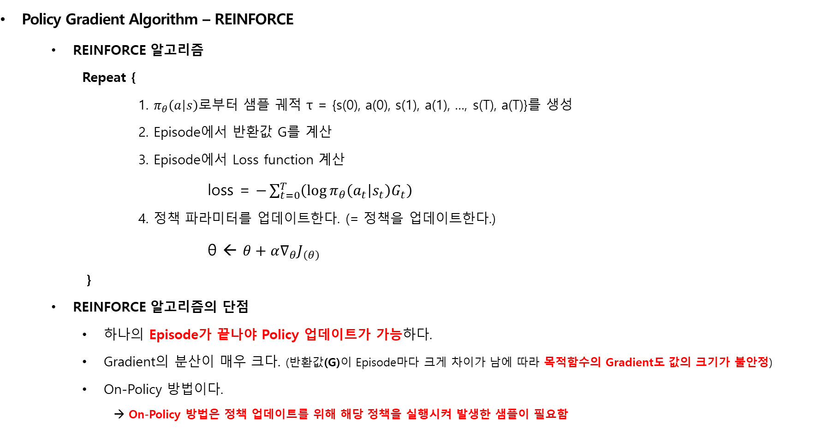
Ⅰ
Policy Gradient – REINFORCE
Policy Gradient Algorithm – REINFORCE
REINFORCE 알고리즘
Repeat {
1. $π_{θ}\left(\left.a\right|s\right)$로부터 샘플 궤적 τ = {s(0), a(0), s(1), a(1), …, s(T), a(T)}를 생성
2. Episode에서 반환값 G를 계산
3. Episode에서 Loss function 계산
loss = $−\sum_{t=0}^{T}{\left(\log{π_{θ}\left(\left.a_{t}\right|s_{t}\right)G_{t}}\right)}$
4. 정책 파라미터를 업데이트한다. (= 정책을 업데이트한다.)
θ ← $θ+α∇_{θ}J_{\left(θ\right)}$
}
REINFORCE 알고리즘의 단점
하나의 Episode가 끝나야 Policy 업데이트가 가능하다.
Gradient의 분산이 매우 크다. (반환값(G)이 Episode마다 크게 차이가 남에 따라 목적함수의 Gradient도 값의 크기가 불안정)
On-Policy 방법이다.
→ On-Policy 방법은 정책 업데이트를 위해 해당 정책을 실행시켜 발생한 샘플이 필요함

Slide 8
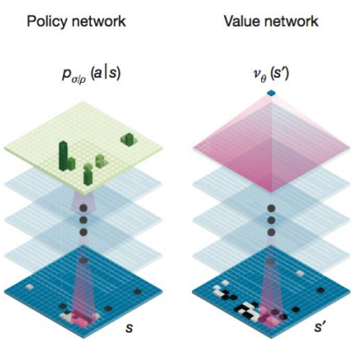
Ⅱ
A2C
A2C의 탄생
REINFORCE 알고리즘의 단점인, Episode가 끝날 때까지 기다려야 하고, Gradient의 분산이 매우 크다는 단점을 개선
Actor – Critic
Value Network와 Policy Network를 결합
Value Network
DQN과 동일하게 가치를 학습
State와 Action에 대한 가치 도출
Policy Network
Policy gradient를 사용
학습한 Policy를 이용하여 Agent의 의사결정 수행
Deepmind의 AlphaGo의 네트워크

Slide 9
Ⅱ
A2C
Value Network
Policy Network
Input : State의 Vector
Input : State의 Vector
Output = 상태 가치
Output = 각 Action을 취할 확률
(활성함수 : Softmax)

Slide 10


Ⅱ
A2C
A2C의 목적함수
가치 함수는 상태마다 값이 다르지만 행동마다 다르지는 않기 때문에 Q함수의 분산을 줄일 수 있다.
A2C의 손실함수
Policy Network
Value Network
baseline
A2C의 목적함수

Slide 11








Ⅱ
A2C
A2C의 구조
Update
$$r_{t}$$
$y_{t}$ = $r_{t}$+ γ${V(s}_{t+1}$)
TD Error
${V(s}_{t+1}$)
$$s_{t+1}$$
$V(s_{t}$)
Value Network
Update
$A(s_{t}$, $a_{t}$) = $r_{t}$+ γ${V(s}_{t+1}$) - ${V(s}_{t}$)
$$s_{t}$$
Environment
$$a_{t}$$
Policy Network

Slide 12
Ⅲ
DDPG 개요
Deep Deterministic Policy Gradient (DDPG)
기존 DQN 알고리즘은 이산적인 행동환경에만 적용 가능하기 때문에 연속적인 행동이 필요한 환경에서는 적용할 수 없다.
DDPG
Actor-Critic 기반 강화학습 알고리즘
DPG(Deterministic Policy Gradient) 알고리즘에 심층인공신경망 기법을 적용
연속적인 행동을 위한 환경에 적용된 초기 심층강화학습 알고리즘
성능이 불안정하고 어려운 환경에서는 학습이 잘 안되는 경우가 많음
이후 개선된 알고리즘
→ TRPO, PPO, TD3 등이 존재

Slide 13


Ⅳ
DDPG 기법
DDPG에 쓰인 기법
타겟 네트워크 (Target Network)
Soft Target Update 기법 사용
OU Noise를 사용한 탐험
경험 리플레이 (Experience Replay)

Slide 14
IV
DDPG 기법 – 경험 리플레이 (Experience Replay)
경험 리플레이 (Experience Replay)
DQN에서 사용된 것과 동일한 기법 사용
연속적인 결정 과정에서 발생하는 샘플 간의 상관관계 문제를 해결
매 Step마다 경험 데이터를 저장
Replay Memory
임의로 데이터 추출
Mini batch 학습

Slide 15
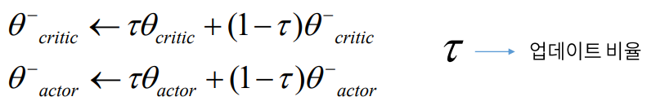
IV
DDPG 기법 – 타겟 네트워크 (Target Network)
타겟 네트워크 (Target Network)
DQN과 같이 Target Network를 따로 설정하여 학습의 안정성 증가
DQN과 달리 매 Step Soft Target Update를 이용하여 Target Network 업데이트
Soft Target Update
지수이동평균과 같은 방법을 통해 업데이트
급격한 네트워크의 변화를 방지하여 안정적으로 네트워크가 수렴하도록 도와준다.

Slide 16
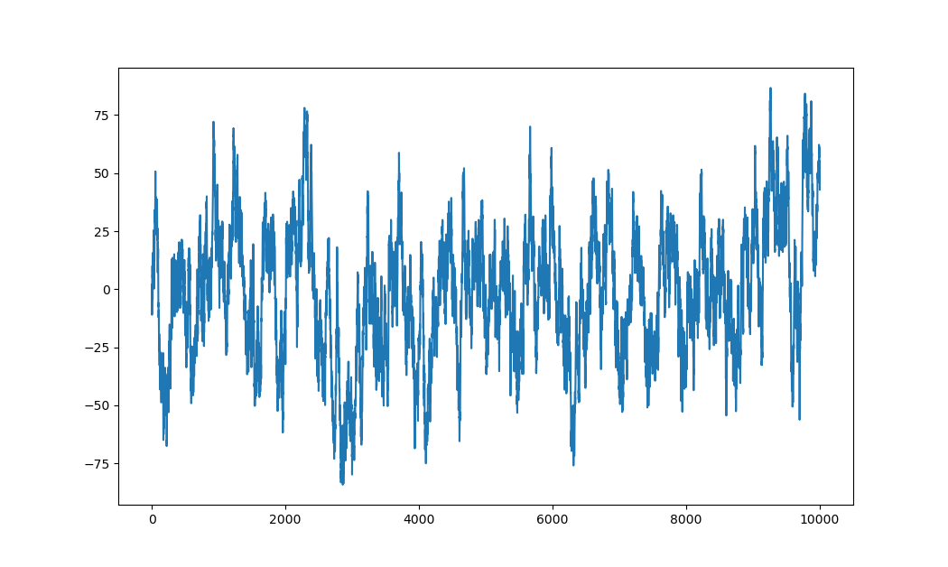

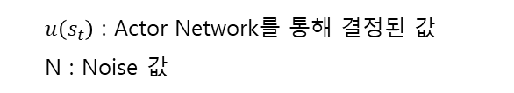
IV
DDPG 기법 – OU Noise (Ornstein Uhlenbeck Noise)
OU Noise
연속 행동 환경에서는 행동의 경우의 수가 무한대이기 때문에 기존의 e-greedy 기법을 쓸 수 없다.
실수 범위에서 행동을 선택하여 탐험할 수 있는 랜덤 평균 회귀 노이즈를 생성할 필요가 있다.
DDPG에서의 Action
Action = $u\left(s_{t}\right)$ + N
$u\left(s_{t}\right)$ : Actor Network를 통해 결정된 값
N : Noise 값
OU Noise 그래프

Slide 17
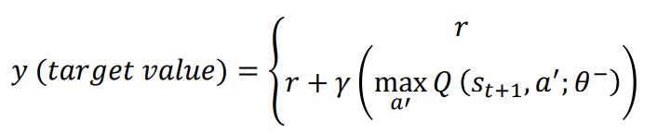

V
DDPG 학습 – Critic Network Update
Critic Network Update
Q함수 값에 대한 예측값과 Target Value의 차이를 줄이는 방향으로 업데이트
Loss Function의 경우 예측값과 Target Value의 차이가 제곱 평균인 MSE로 설정
다음 Step에서 게임이 종료될 때
게임이 계속 진행되는 경우
Loss 값을 최소화하는 방향으로 학습 진행

Slide 18
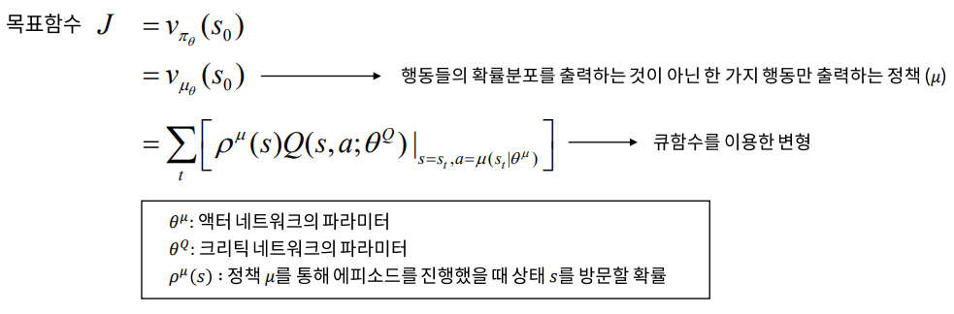
V
DDPG 학습 – Actor Network Update
Actor Network Update
목표함수를 최대화하는 방향으로 정책을 업데이트

Slide 19



V
DDPG 학습 – Actor Network Update
Actor Network Update
목표함수를 최대화하는 방향 계산을 위한 Gradient 구하기
상태방문확률을 알기 어렵기 때문에 총 Step인 N으로 나눠 근사값을 구함

Slide 20
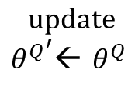








VI
DDPG 구조
Actor Network
Critic Network
Actor Optimizer
Critic Optimizer
$$update$$
$$θ^{u}$$
Policy
gradient
$$update$$
$$θ^{Q}$$
Environment
(Reward 계산)
Q gradient
Noise
$$u\left(s_{t}\right)$$
Policy Network
Evaluation Network
gradient
$$s_{t}$$
$$update$$
$θ^{u^{′}}$← $θ^{u}$
$$update$$
$θ^{Q^{′}}$← $θ^{Q}$
TD Error
$$y_{t}$$
Target Policy Network
Target Evaluation Network
Replay Buffer
$s_{t},a_{t},r_{t}$,$s_{t+1}$
Sample batch
$s_{t},a_{t},r_{t}$,$s_{t+1}$

Slide 21
참고문헌
https://talkingaboutme.tistory.com/entry/RL-Policy-Gradient-Algorithms
https://lilianweng.github.io/lil-log/2018/04/08/policy-gradient-algorithms.html
Policy Gradient Methods for Reinforcement Learning with Function Approximation, Richard S. Sutton 외 3명, Advances in Neural Information Processing Systems 12 (NIPS 1999)
https://zoomkoding.github.io/%EA%B0%95%ED%99%94%ED%95%99%EC%8A%B5/2019/08/07/RL-5.html
https://wnthqmffhrm.tistory.com/19
Continuous control with deep reinforcement learning, Timothy P. Lillicrap 외 7명, arXiv preprint arXiv:1509.02971 (2015)
http://wiki.hash.kr/index.php/DDPG
파이썬과 케라스로 배우는 강화학습, 위키북스
수학으로 풀어보는 강화학습 원리와 알고리즘, 위키북스
강화학습 / 심층강화학습 특강, 위키북스
Notes:
알고리즘 출처 : Human-level control through deep reinforcement learning, Nature

Slide 22
감사합니다

